Slide 1
识
点
成
金
知识付费套利内容指南
用最朴素的语言，让你了解最核心的关键

Slide 2
目录
CONTENTS
1
全局认识
1.1 产业规模
1.2 行业发展
1.3 分布图谱
1.4 定义边界
2
IP打造
2.1 内容定位
2.2 课程研发
2.3 商业运作

Slide 3
全局认识
一起来了解知识付费领域

Slide 4
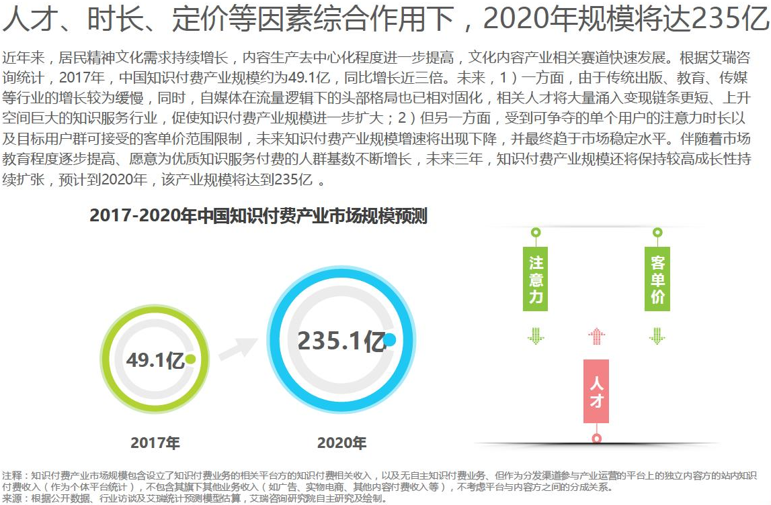
1-1
知识付费的产业规模

Slide 5
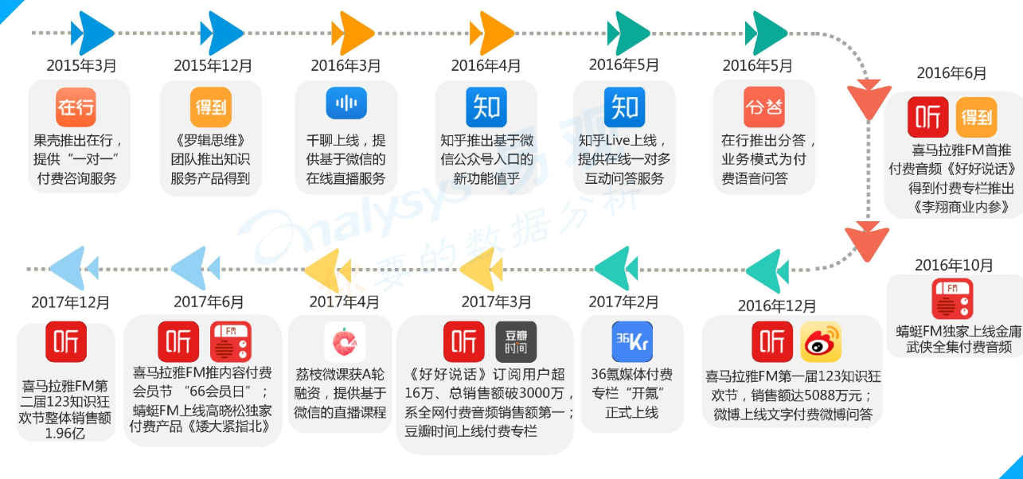
1-2
行业发展历程
2013年08月09日
罗辑思维推出付费会员制
2013
2016年前后
一批知识付费平台上线
这年称为“知识付费元年”
微信公众平台普及
2018年
新玩家入场
竞争更激烈
更多的赛道
数据来源：易观：2017中国知识付费行业发展白皮书

Slide 6
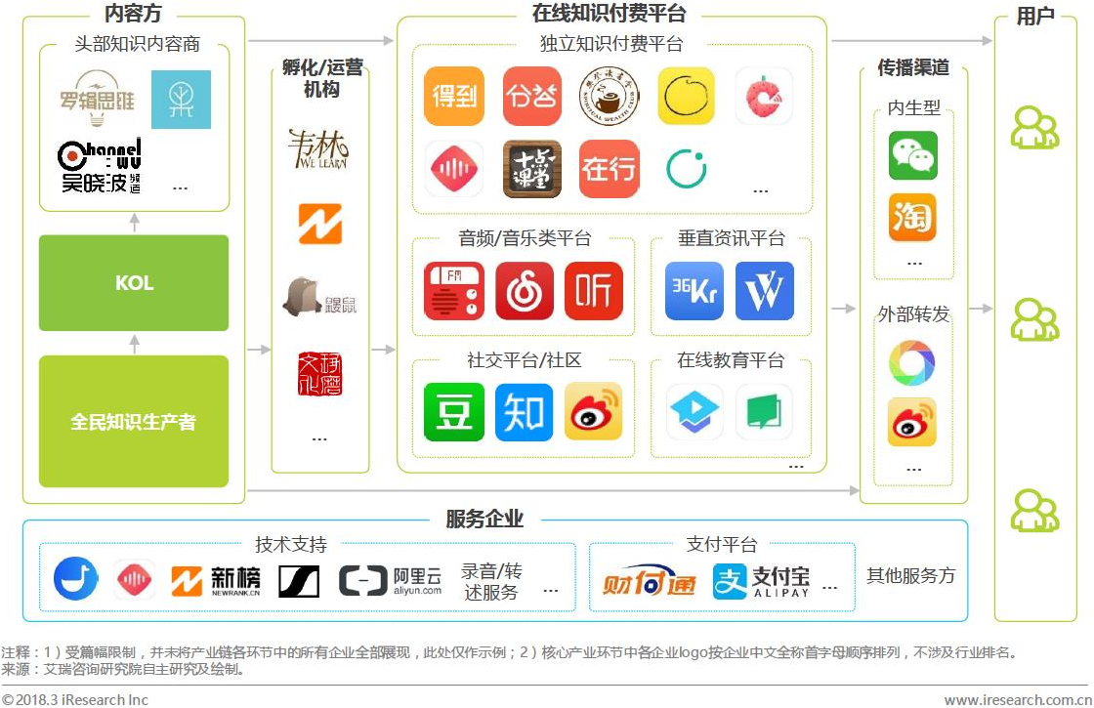
1-3
知识付费产业图谱

Slide 7
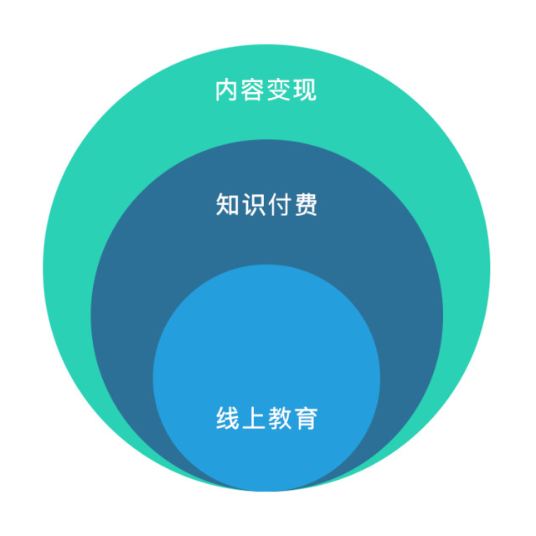
1-4
知识付费的定义和边界
知识这个概念本身就没有一个统一而明确的界定，知识生产者与消费者之间存在“信息差”。所以狭义上来说，知识付费就是生产者将信息加上自身认知，梳理转化后的产品，通过付费平台的机制与模式传递给消费者，从而完成变现。
边界的界定虽然模糊，但是36kr的这张图，还是比较有参考价值的。

Slide 8
IP打造
我们的使命是帮助内容商打造符合市场需求的产品

Slide 9

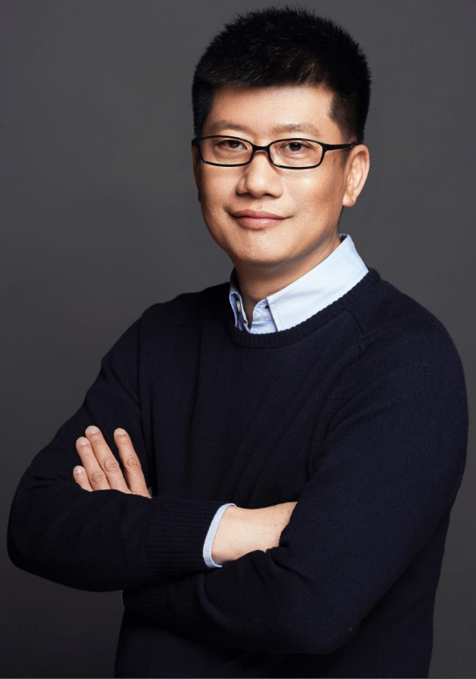
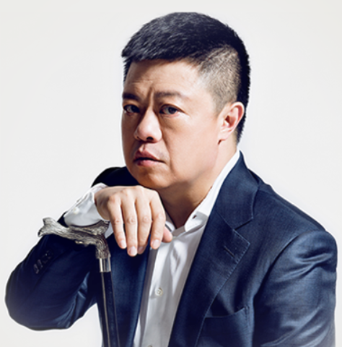
2-1
主讲人
KOL

Slide 10
2-1
主讲人
人课匹配
课
课程内容不仅决定了目标人群，同时也对主讲人作出了限制。

Slide 11
关键词
主讲人
人课匹配
人设
一个人过去的经历和经验，决定了他最好或者只能选择相关的课程去进行售卖。

Slide 12




举个例子
主讲人
人课匹配
阳志平
逆龄男神阳志平：

Slide 13
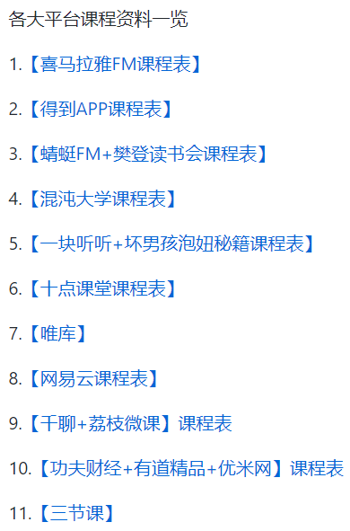
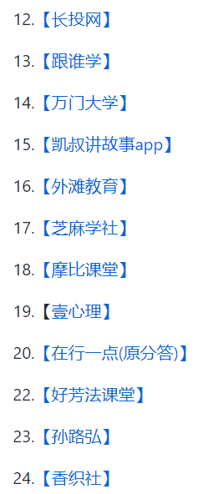
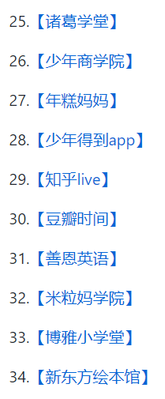
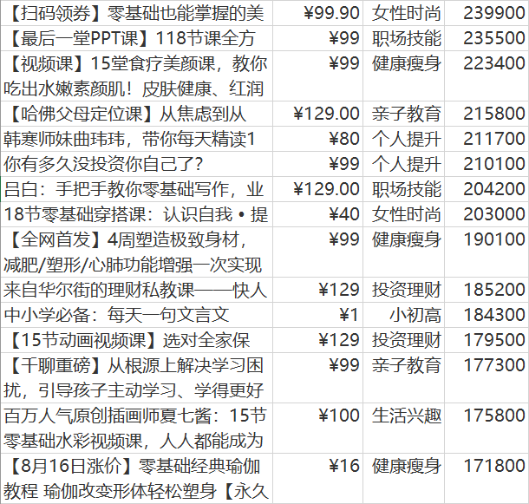
2-1
市场
了解竞品
课程清单
WebScrpaer抓取

Slide 14
2-1
市场
区别
有竞品
无竞品
10倍好
先发优势
关键词
关键词
竞品分析
市场调研
道/术/器/用
布鲁姆知识分类
其他
定性：访谈
定量：问卷
其他
分析的目的是将自身产品定位到另一层级，从有竞品到无竞品

Slide 15
2-1
用户
了解客户，发掘客户
用户画像
需求
应用场景
年龄
性别
区域
其他
谈资
消除焦虑
自我提升
其他
跑步时间
通勤时间
排队时间
其他
更专注“她”们
三四线消费潜力大
不贩卖焦虑
更多形式满足不同场景
……

Slide 16
2-2
内容
品控手册
品控标准
有货
要翻译
半成品
成品
能听懂
有方法
发刊词很重要
内容不求全，但要把核心讲透
*参考得到的内容要求

Slide 17
2-2
内容呈现
丰富多样
音频分享
视频录播
+AI
+AR
图文形式
付费活动
直播+在线互动形式
付费问答

Slide 18
2-2
迭代
及时调整和升级内容
课程设计
目标
课程迭代
课程发布
课程反馈

Slide 19
2-3
渠道
平台和推荐
平台选择参考地图
梯队 | 特点 | 举例
1 | 平台品牌大，可以为你背书 | 比如：得到，混沌大学
2 | 平台有主流用户倾向且与你的课程匹配 | 比如：你在微信读书、十点读书会做阅读相关课程
3 | 平台用户无倾向性但流量较大用户熟悉 | 比如：喜马拉雅，荔枝微课，千聊等
4 | 不借助平台力量，完全靠自己流量带动 | 比如：YY直播，一直播等非知识付费平台或小鹅通类其他第三方工具
推荐分级
等级
1 | 行业大V推荐
2 | 同行互推
3 | 用户推荐、分销
平台也好，人也好，尽量往上接触，触不到的再往下。

Slide 20
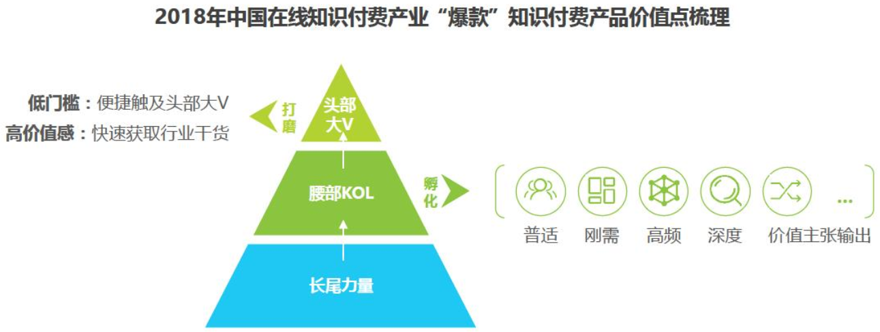
2-3
爆款

Slide 21
2-3
模式
寓教于乐，学以致用
知识付费的模式总结起来是八个字：寓教于乐，学以致用
所谓的寓教就是教育的属性。娱乐就是传媒的属性，把教育的东西跟快乐化的、社交化的、娱乐化的内容相结合，让用户可以更好地去吸收、学习、提升，然后学以致用；致用也就是消费的意思，当你通过学习，在某些领域的技能得到提升时，你的消费习惯也会被影响和升级。

Slide 22
2-3
其他运作
还需要做些什么？
运营类数据可以采用增长黑客 AARRR 模型作为框架来获取、分析
LTV模型：生命周期总价值，意为客户终生价值
建立IP的战略控制指数
……
更多问题，我们都可以为您解决。

Slide 23
广告时间
我们是谁？
特大喜讯
点识成金知识变现有限公司今天正式成立啦！！！！！

Slide 24
广告时间
我们能做什么？
我们可以为你提供IP所需的定位、研发、运作等一系列服务。
创始团队成员具有丰富的资源：某N与各大头部平台建立着良好的合作关系，某B的朋友圈拥有大量大V和行业大牛。我们公司可以说左手青龙右手白虎。
我们能为你带来：流量、金钱、名气，助你走上人生巅峰。

Slide 25

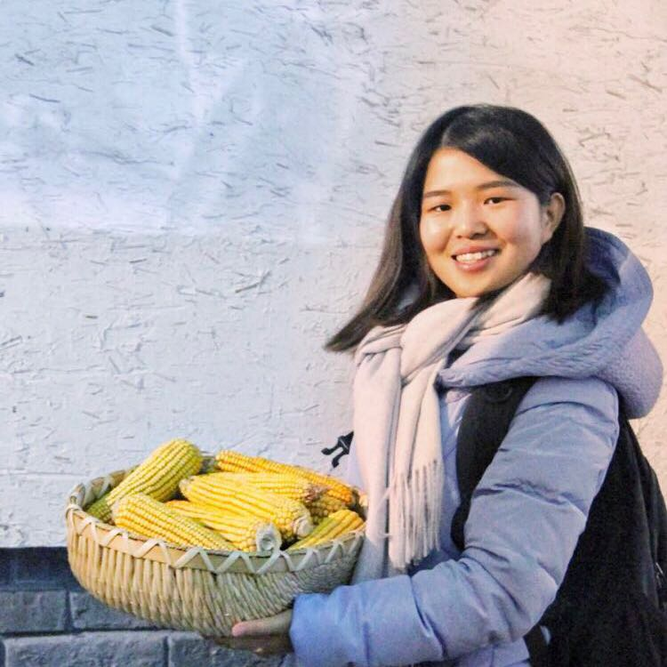
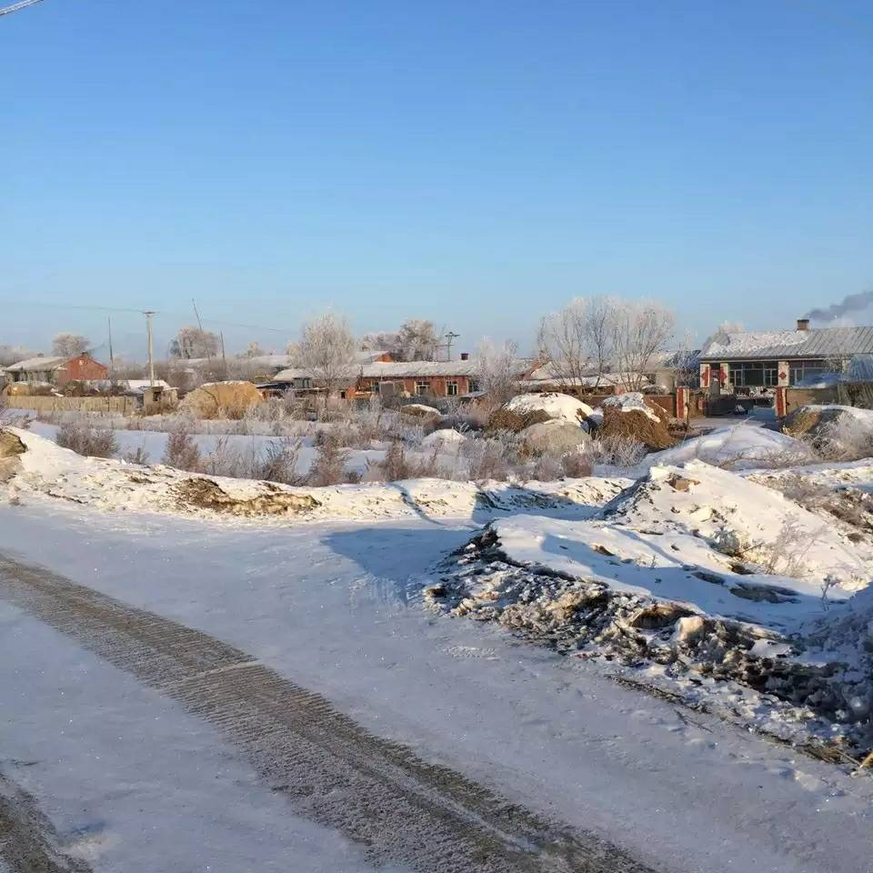


广告时间
创始团队
CEO 冁然
CFO 简单
CIO 娄武霞
其他成员：
万千竹
谢嘉信
H2O 康锋
UFO 周平
公司顾问：@李仁冲 @王路西 @Beibei @舟舟 @赵秀娟 @陈晨 等

Slide 26
附件
成果清单
4份知识付费平台调研报告
1份信息分析课调查问卷
1份问卷报告和迭代方案
各大平台课程资料一览
Webscraper抓取实例（千聊）
1份结业报告
1份PPT
……

Slide 27
识
点
成
金
感谢您的观摩
期待您与我们的合作

